Slide 1
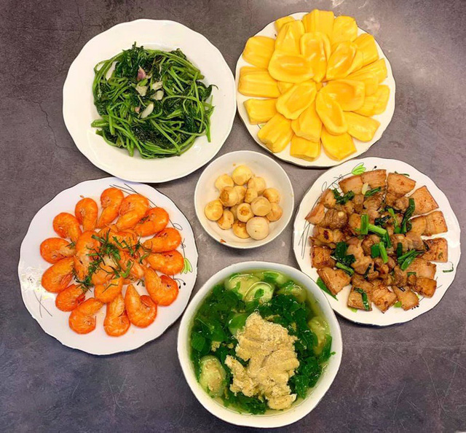
Bài 6: Dự án “ bữa ăn kết nối yêu thương”

Slide 2
Giới thiệu dự án
1. Ý nghĩa của dự án
- Bữa ăn gia đình không chỉ cung cấp năng lượng cho cơ thể, giúp con người sống khỏe mạnh mà còn chứa đựng ý nghĩa sâu sắc về sự sum họp, là khoảnh khắc kết nối yêu thương giữa các thành viên trong gia đình.
2. Nhiệm vụ của dự án
. - Thiết kế được thực đơn cho 1 bữa ăn trong gia đình
- Tính toán được nhu cầu dinh dưỡng cho các thành viên trong gia đình

Slide 3
3. Tiến trình thực hiện dự án
- Bước 1: Tìm hiểu về nhu cầu dinh dưỡng của các thành viên trong gia đình
- Bước 2: Tính toán nhu cầu dinh dưỡng của các thành viên trong gia đình.
- Bước 3: Xây dựng thực đơn đáp ứng nhu cầu dinh dưỡng đã tính toán ở bước 2
+ Lựa chọn các món ăn
+ Ước lượng khối lượng của mỗi món ăn
+ Tính tổng giá trị dinh dưỡng của các món ăn trong thực đơn.
+ Điều chỉnh khối lượng của các món ăn để phù hợp với nhu cầu dinh dưỡng của cả gia đình.
+ Hoàn thiện thực đơn
- Bước 4: Lập danh sách các thực phẩm của các món ăn có trong thực đơn.
- Bước 5: Tính toán chi phí tài chính cho bữa ăn
- Bước 6: Làm báo cáo

Slide 4
4. Đánh giá dự án:
- Hình thức báo cáo dự án: Qua video hoặc bài thuyết trình.
- Cấu trúc bài báo cáo:
+ Mở bài: Giới thiệu tên, lớp, ý nghĩa của dự án.
+ Thân bài: Các bước thực hiện dự án.
+ Kết bài: Cảm nhận sau khi hoàn thành dự án.
Nội dung bài báo cáo:
+ Danh sách các thành viên trong gia đình với nhu cầu dinh dưỡng cụ thể
+ Thực đơn cho một bữa ăn
+ Danh sách chuẩn bị thực phẩm
+ Chi phí cho một bữa ăn
- Cách thức đánh giá dự án:
+ Phụ huynh HS: Đánh giá 50% điểm qua việc quan sát quá trình HS thực hành ở nhà.
+ GV và HS: Đánh giá 50 % điểm qua việc HS báo cáo dự án trên lớp.
- Thời gian nộp dự án: Sau 1 tuần.
- Hướng dẫn HS lập kế hoạch thực hiện dự án.

Slide 5
II. Tiến trình thực hiện.
Tìm hiều về nhu cầu dinh dưỡng của các thành viên trong gia đình (tham khảo thông tin trong Bảng 6.1) và trình bày theo mẫu.
- Hs mở sách giáo khoa, trang 35 để biết nhu cầu dinh dưỡng của các thành viên trong gia đình.

Slide 6
2. Tính tổng nhu cầu dinh dưỡng của các thành viên trong gia đình cho một bữa ăn (giả định bằng 1/3 nhu cầu dinh dưỡng cả ngày).
Thành viên | Giới tính | Độ tuổi | Nhu cầu dinh dưỡng/ ngày
Bố | Nam | 45 | 2634
Mẹ | Nữ | 38 | 2212
Chị | Nữ | 15 | 2205
Em | Nam | 10 | 2110
 |  |  | Tổng dinh dưỡng trong ngày: 9161
 |  |  | Dinh dưỡng trong 1 bữa (=1/3 dinh dưỡng/ngày): 3054

Slide 7
3. Tham khảo Bảng 6.2 và Hình 6.3, xây dựng thực đơn bữa ăn để đáp ứng nhu cầu
dinh dưỡng cho cả gia đình đã tính toán ở bước 2.
Hs đọc bảng 6.2 và 6.3 để tìm hiểu khối lượng, dinh dưỡng để tính toán lượng kalo cho bữa cho gia đình dựa vào bảng tính toán nhu cầu dinh dưỡng.
Dựa vào hình 6.3 để học sinh biết lựa chọn thức ăn như nào cho cân đối và hợp lý

Slide 8
4. Lập danh sách các thực phẩm cần chuẩn bị bao gồm: tên thực phẩm, khối lượng, giá tiền
5. Tính toán chỉ phí tài chính cho bữa ăn.
Ví dụ: Tính năng lượng của 200g bưởi biết 100g bưởi có 31 kcal năng lượng ( xem bảng năng lượng 6.2 sgk-trang 36)
Trả lời: 200g bưởi = 2 x 31= 62 kcal năng lượng

Slide 9
Vd: Tính toán chi phí cho một bữa ăn
Tên thực phẩm | Số lượng (gam) | Đơn vị tính(kg) | Năng lượng(kcal) | Giá tiền | Thành tiền
Món ăn 1
Cơm | 490 | 0,49 | 1690,5 | 15.000đ/kí | 7.350 đồng
Món ăn 2
Rau muống luộc | 300 (2 mớ) | 0,3 | 69 | 3000đ/mớ | 6000 đồng
Món ăn 3
Thịt kho tiêu: | 450 | 0,45 | 832,5 | 120.000đ | 54.000đồng
Món ăn 4
tép rang | 200 | 0,2 | 434 | 100.000đ | 20.000đồng
Nước chấm: nước mắm | 100 | 0,1 | 21 | 4000đ | 4.000đồng
 |  |  | Tổng = 3046,5 |  | Tổng 91.350đ
* Chú ý: Hs có thể lấy số liệu gần với khoảng năng lượng được tính của các thành viên trong gia đình

Slide 10
6. Làm báo cáo kết quả về dự án học tập.
Học sinh làm báo cáo dự án theo các bước như giáo viên hướng dẫn
Học sinh có thể trình bày bằng powerponit hoặc làm ra giấy tùy theo
điều kiện kinh tế xã hội của từng địa phương

Slide 11
Tiết 2: Dự án “ bữa ăn kết nối yêu thương”
1. Tiêu chí đánh giá :
Tiêu chí | Mức 1 | Mức 2 | Mức 3 | Mức 4 | Điểm
 | Lựa chọn vừa đủ số lượng thực phẩm để chế biến các món ăn, tính toán được chi phí của một bữa ăn | Lựa chọn được thực phẩm để chế biến các món ăn (không xác định được số lượng), tính toán được chi phí của một bữa ăn | Lựa chọn được thực phẩm để chế biến các món ăn (không xác định được số lượng), tính toán được chi phí của một bữa ăn với sự hỗ trợ của GV. | Lựa chọn được thực phẩm để chế biến các món ăn (không xác định được số lượng)

Slide 12
1. Tiêu chí đánh giá : Sản phẩm báo cáo
Sản phẩm báo cáo (80%) | Thời gian nộp dự án đúng tiến độ. Cấu trúc bài báo cáo được trình bày rõ ràng, đầy đủ cả 3 phần: Mở, thân, kết. Hình ảnh, âm thanh trong bài báo cáo đẹp, phù hợp. Cách thức trình bày sáng tạo, có điểm nhấn. Font chữ chuẩn, màu sắc hài hòa, hiệu ứng vừa đủ. | Thời gian nộp dự án đúng tiến bộ. Cấu trúc bài báo cáo được trình bày rõ ràng, đầy đủ cả 3 phần: Mở, thân, kết. Hình ảnh, âm thanh trong bài báo cáo phù hợp. Font chữ, màu sắc, hiệu ứng đôi chỗ chưa hài hòa, phù hợp với nội dung. | Thời gian nộp dự án bị chậm chưa quá 1 tuần. Cấu trúc bài báo cáo được trình bày chưa rõ ràng, không phân biệt được các phần: Mở, thân, kết. Hình ảnh, âm thanh trong bài báo cáo đôi chỗ chưa phù hợp. Font chữ, màu sắc, hiệu ứng phần lớn chưa hài hòa, phù hợp với nội dung. | Thời gian nộp dự án bị chậm 1 tuần. Cấu trúc bài báo cáo không đầy đủ. Hình ảnh, âm thanh trong bài báo cáo phần lớn chưa phù hợp. Font chữ, màu sắc, hiệu ứng phần lớn chưa hài hòa, phù hợp với nội dung.

Slide 13
1. Tiêu chí đánh giá : Kĩ năng báo cáo
Kĩ năng báo cáo (20%) | Chủ động, tự tin. Giọng nói to, rõ ràng. Làm chủ được không gian và thời gian báo cáo. Sử dụng phi ngôn ngữ tốt, có sự giao lưu với người nghe | Chủ động, tự tin. Giọng nói rõ ràng nhưng hơi bé. Làm chủ được thời gian báo cáo nhưng chưa làm chủ được không gian. Sử dụng phi ngôn ngữ chưa tốt, có sự giao lưu với người nghe. | Chủ động nhưng rụt rè, chưa tự tin. Giọng nói bé, chưa rõ ràng. Chưa làm chủ được thời gian và không gian báo cáo. Không sử dụng phi ngôn ngữ, chỉ nhìn vào bài báo cáo, không có sự giao lưu với người nghe. | Ít sự chủ động, chưa tự tin. Giọng nói bé, rụt rè trong quá trình báo cáo. Không làm chủ được thời gian và không gian báo cáo. Không sử dụng phi ngôn ngữ, không có sự giao lưu với người nghe.

